Slide 1
Einführung in die Europäische Ethnologie
WS 2014/15
Prof. Dr. Johannes Moser

Slide 2
Einführung in die Europäische Ethnologie 2
Organisatorisches:
  27.10. – keine Vorlesung
  Prüfungen (Klausur):
  BA-Studierende: 26.1.2015, 14.15 s.t.
  (im Hörsaal B001)
  EWS-Studierende: wird noch bekanntgegeben
  Prüfungsanmeldung!!!
Fachschaft
Bier im Foyer
Weihnachtsfeier (vorauss. am 11. oder 18.12.)
Melissa

Slide 3

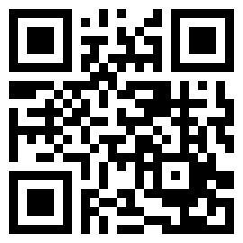
MELESSA –
Munich Experimental Laboratory for Economic and Social Sciences
Geld verdienen bei Entscheidungs-experimenten am PC!
Informationen unter:
www.melessa.lmu.de
www.facebook.com/melessa.lmu

Slide 4
MELESSA –
Munich Experimental Laboratory for Economic and Social Sciences
Wer?
Das durch die Exzellenzinitiative geförderte Experimentallabor MELESSA untersucht Entscheidungsverhalten in Wirtschaft und Gesellschaft.
Was?
Teilnahme an wissenschaftlichen Entscheidungsexperimenten
am PC gegen Bezahlung!
Wo?
LMU München: MELESSA
Giselastr. 10 (1. Stock), München
Haltestelle Giselastrasse U3/U6/Bus 154
Wie?
Informationen und Anmeldung unter:
www.melessa.lmu.de

Slide 5
Einführung in die Europäische Ethnologie 5
Münchner Vereinigung für Volkskunde (MVV)
Zeitschriften
Münchner Ethnografische Schriften
Münchner Beiträge zur Volkskunde
Methodenband
Mein München/Katalog
Crossing Munich
No integration
Institutskolloquium
Das Genre Vorlesung

Slide 6
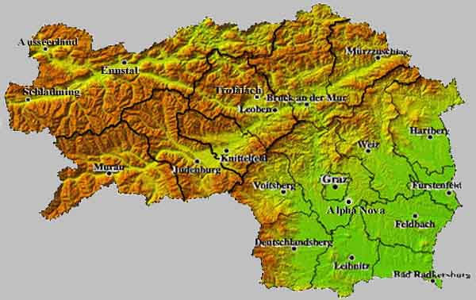
Einführung in die Europäische Ethnologie
Wofür interessiert sich die Volkskunde/ Europäische Ethnologie?
Blatten. Ein Dorf an der Grenze
  Lage
  Fotos
  Historische
  Entwickl.
  Alltag an der
  Peripherie
  - Sprache

Slide 7
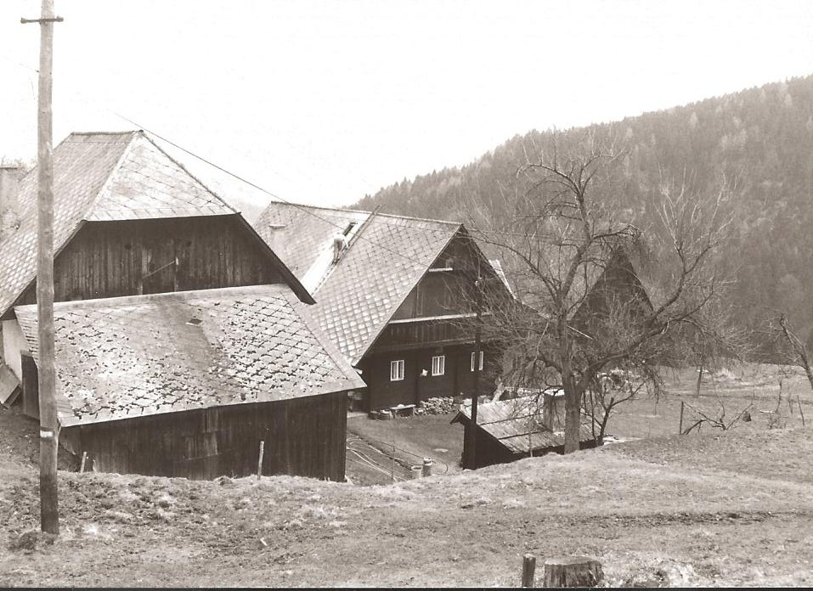
Einführung in die Europäische Ethnologie 7

Slide 8
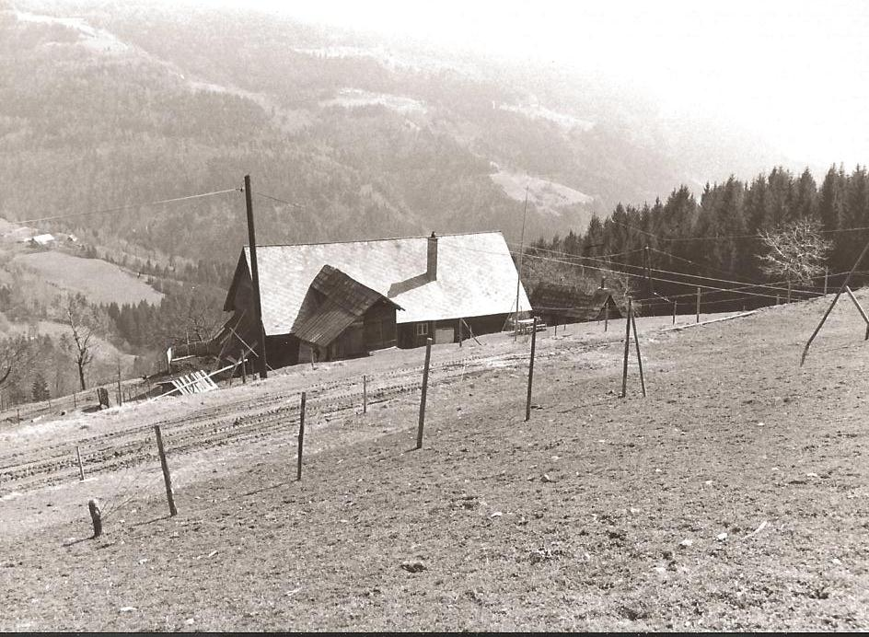
Einführung in die Europäische Ethnologie 8

Slide 9
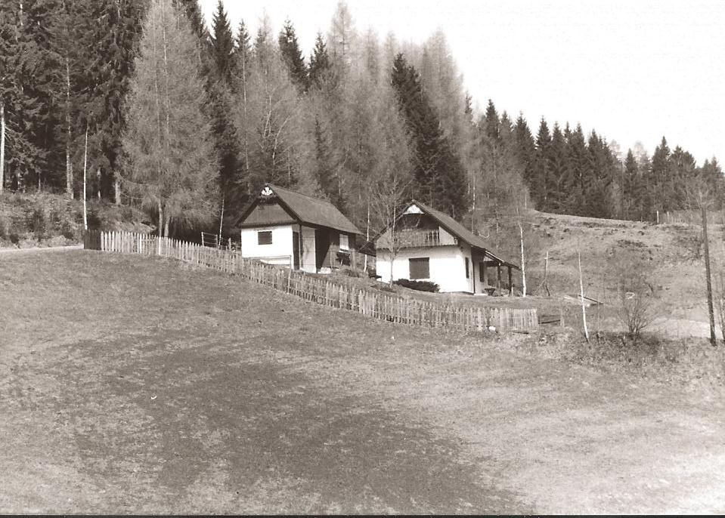
Einführung in die Europäische Ethnologie 9

Slide 10
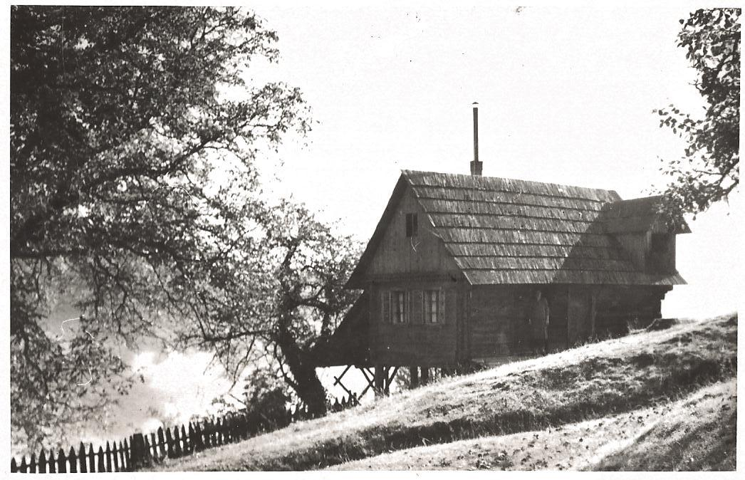
Einführung in die Europäische Ethnologie 10

Slide 11
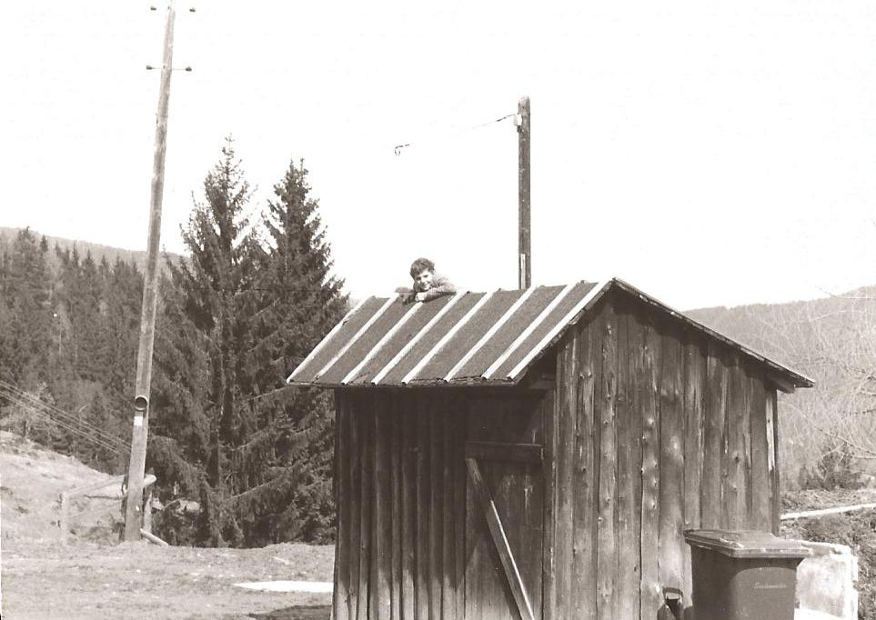
Einführung in die Europäische Ethnologie 11

Slide 12
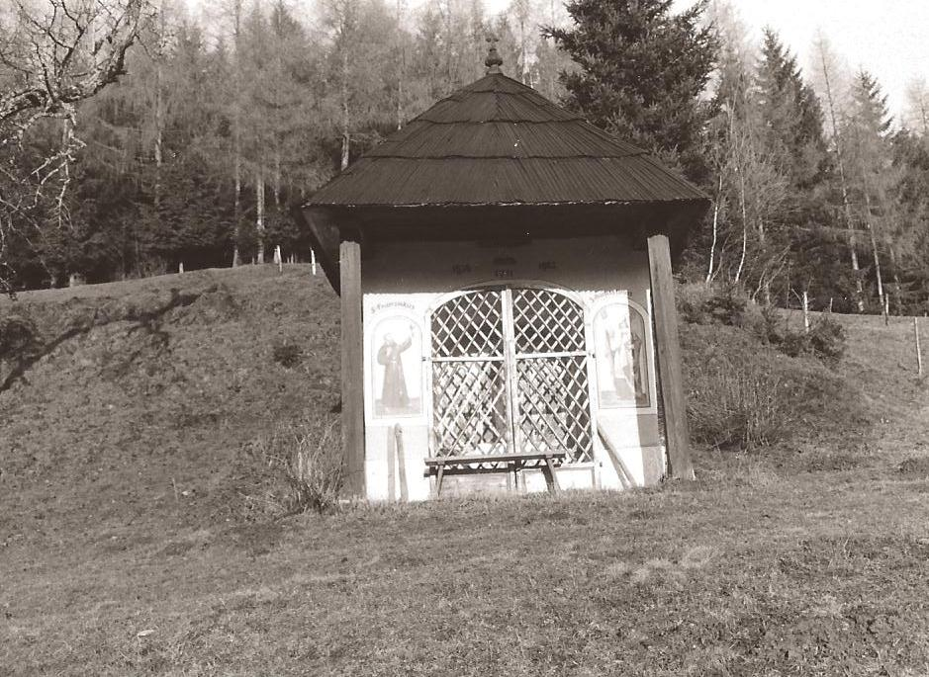
Einführung in die Europäische Ethnologie 12

Slide 13
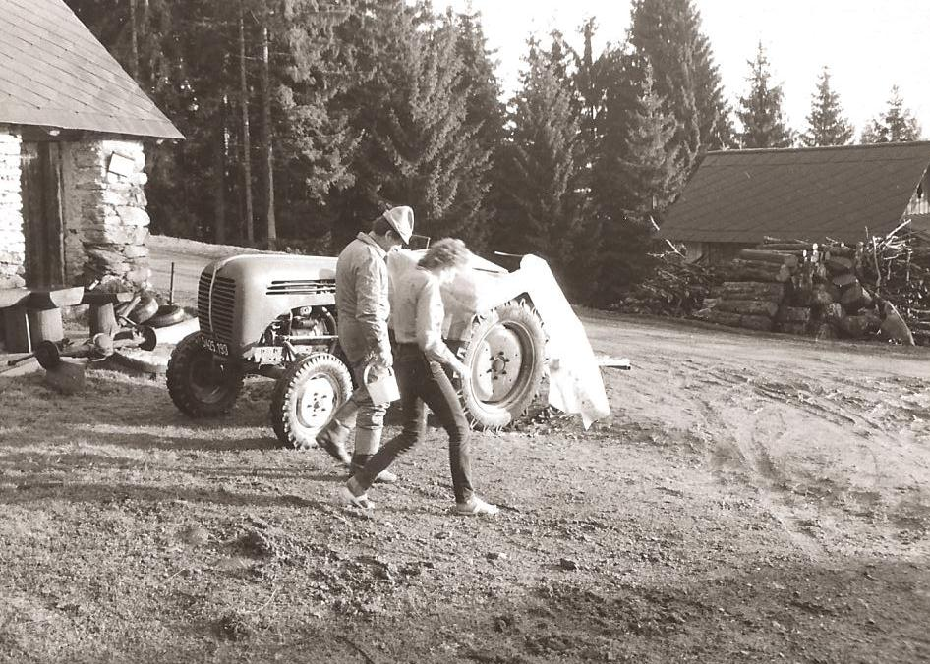
Einführung in die Europäische Ethnologie 13

Slide 14
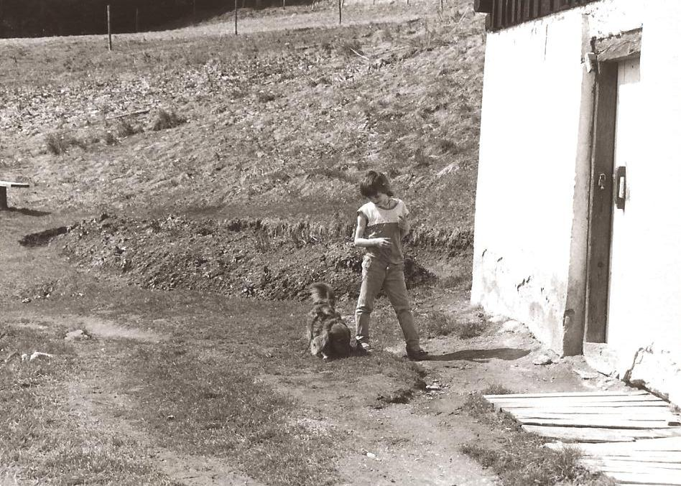
Einführung in die Europäische Ethnologie 14

Slide 15
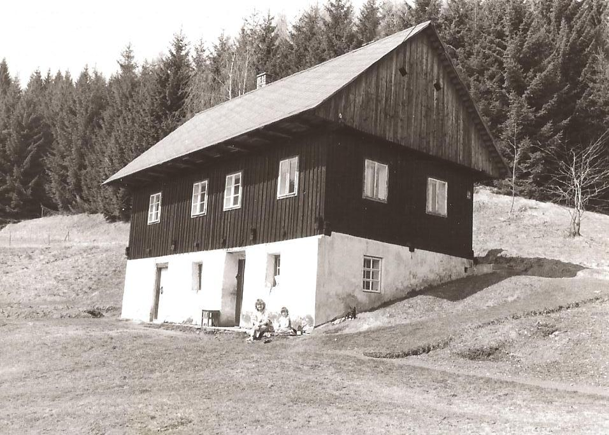
Einführung in die Europäische Ethnologie 15

Slide 16
Einführung in die Europäische Ethnologie 16
    Transformationsprozesse
    Publikation
Kultur ●Praxis
Raum ●Soziale Unterschiede
Alltag ●Identität
Ethnizität ●Grenze
Community Studies
Kontinuität und Wandel
Methoden

Slide 17
Einführung in die Europäische Ethnologie 17
Literatur zur Vorlesung „Einführung in die
Europäische Ethnologie“
Bausinger, Hermann u.a.: Grundzüge der Volkskunde. Darmstadt ⁴1996.
Bausinger, Hermann: Volkskunde. Von der Altertumsforschung zur Kulturanalyse. Tübingen 1979.
Bourdieu, Pierre: Die feinen Unterschiede. Kritik der gesellschaftlichen Urteilskraft. Frankfurt am Main 1987 (¹1979).
Brednich, Rolf W. (Hg.): Grundriß der Volkskunde. Einführung in die Forschungsfelder der Europäischen Ethnologie. Berlin ³2001.
Geertz, Clifford: Dichte Beschreibung. Beiträge zum Verstehen kultureller Systeme. Frankfurt am Main ⁴1995.
Gerndt, Helge (Hg.): Fach und Begriff „Volkskunde“ in der Diskussion. Darmstadt 1988.
Gerndt, Helge: Studienskript Volkskunde. Eine Handreichung für Studierende. Münster u.a. ³1997.

Slide 18
Einführung in die Europäische Ethnologie 18
Göttsch, Silke, Albrecht Lehmann (Hg.): Methoden der Volkskunde. Positionen, Quellen, Arbeitsweisen der Europäischen Ethnologie. Berlin ²2006.
Hess, Sabine/Johannes Moser/Maria Schwertl (Hg.): Europäisch-ethnologisches Forschen. Neue Methoden und Konzepte. Berlin: Reimer 2013.
Kaschuba, Wolfgang: Einführung in die Europäische Ethnologie. München ²2003.
Lindner, Rolf: Die Stunde der Cultural Studies. Wien 2000.
Moser, Johannes: Volkskundliche Perspektiven. In: Zeitschrift für Volkskunde 104 (2008) II, S. 225-243.
Warneken, Bernd Jürgen: Die Ethnographie popularer Kulturen. Eine Einführung. Wien, Köln, Weimar 2006.
Weber-Kellermann, Andreas C. Bimmer, Siegfried Becker: Einführung in die Volks-kunde/Europäische Ethnologie. Eine Wissenschaftsgeschichte . Stuttgart, Weimar ³2003.

Slide 19
Einführung in die Europäische Ethnologie 19
Methoden (Beispiele)
Beispiel Film „Kitchen Stories“
Feldforschung
  Bronislaw Malinowski (1884-1942)
  Einstieg ins Feld
  Teilnehmende Beobachtung
    Beobachtungsprotokoll
    Feldtagebuch
    Schmidt-Lauber, Brigitta (2007): Feldforschung. Kulturanalyse durch teilnehmende Beobachtung. In: Göttsch, Silke; Lehmann, Albrecht (Hg.): Methoden der Volkskunde. Berlin, S. 219-248.

Slide 20
Einführung in die Europäische Ethnologie 20
  Interviews
  Biografisches Interview
  Narratives Interview (kann ein biogr. Int. sein)
  Tiefeninterview
  Problemzentriertes Interview
  Expertengespräche
  Gruppendiskussion
  Schmidt-Lauber, Brigitta (2001): Das qualitative Interview oder: Die Kunst des Reden Lassens. In: Göttsch, Silke; Lehmann, Albrecht (Hg.): Methoden der Volkskunde. Berlin, S. 165-186.

Slide 21
Einführung in die Europäische Ethnologie 21
Historisch-archivalische Methoden
  Historische Anthropologie/Ethnografie
Medienanalyse
Kartierungen
Film und Fotografie
  Methode und/oder Repräsentationsmedium
Kulturanalyse
Grounded Theory
Hermeneutische Wissenssoziologie
Diskursanalyse

